Slide 1
Data Analysis
Team Youtube 헌병
Intel Image Classification with
Deep Nets in Colab
강대한 이병욱 장현석

Slide 2
INDEX
01 Introduction
02 Data preprocessing
03 Model architecture
04 Evaluation

Slide 3
01
Introduction

Slide 4
01. Introduction
DataSet
Intel Image Classification
6개의 label을 가진 이미지를 훈련시켜(바다, 빌딩, 숲, 산, 길거리, 빙하)
6개의 클래스를 구분하는 모델을 학습시키는것이 목표
Notes:
심리학에서 나온 자극-반응의 이론을 토대로,

Slide 5
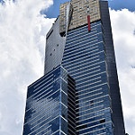
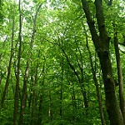
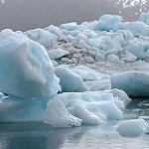
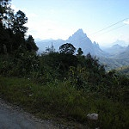
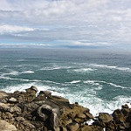
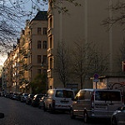
builidings
forest
glacier
Mountain
sea
street

Slide 6
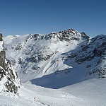
?

Slide 7
02
Data Preprocessing

Slide 8
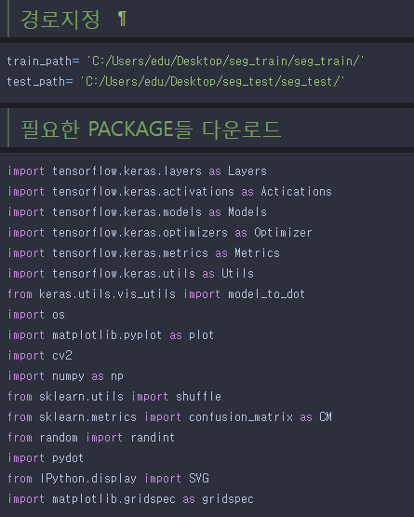
02. Data preprocessing
Notes:
심리학에서 나온 자극-반응의 이론을 토대로,

Slide 9
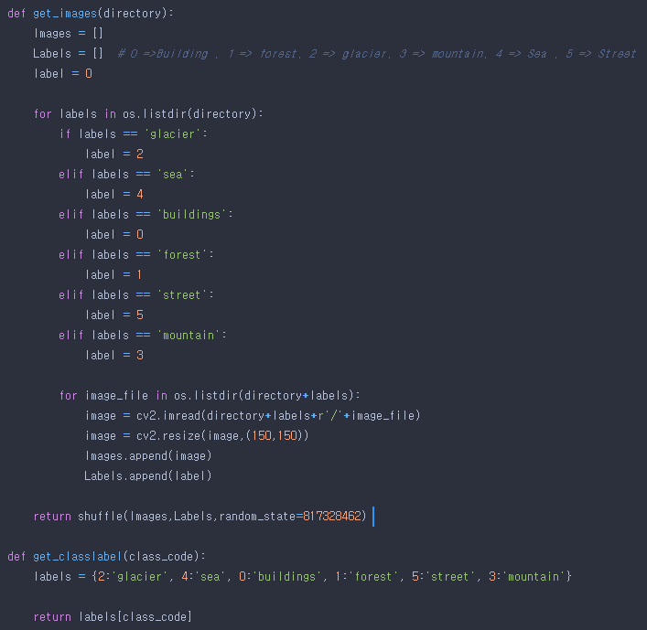
02. Data preprocessing
데이터를 읽어오고
Images에는 이미지를
Labels에는 클래스 정보를 저장해주는 함수를 정의해준다.
Notes:
심리학에서 나온 자극-반응의 이론을 토대로,

Slide 10
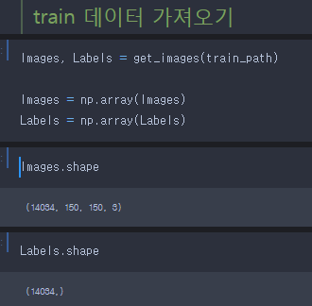
02. Data preprocessing
총 14034개의 데이터가 저장되어있는걸 볼수 있다
이미지 파일은 resize해준대로
150*150*(3channel) image
Notes:
심리학에서 나온 자극-반응의 이론을 토대로,

Slide 11
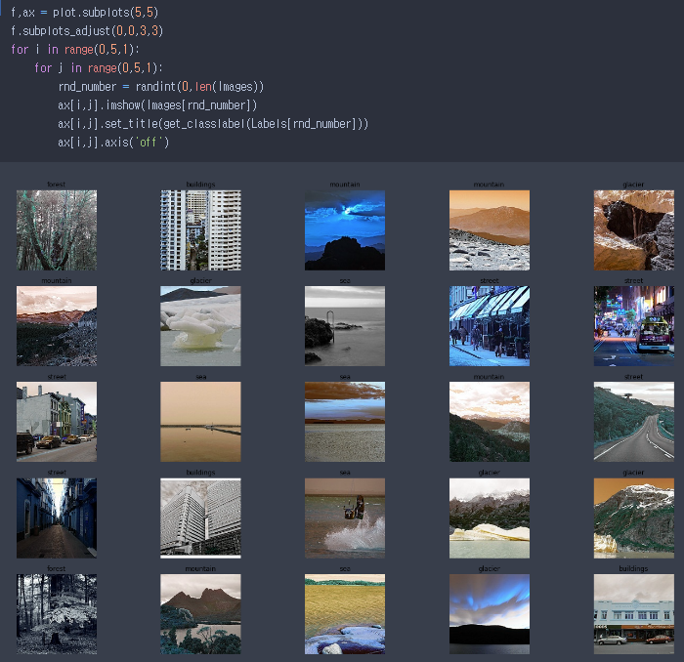
02. Data preprocessing
Image들이 제대로 오류없이 불려온것을 확인 할 수 있다.
Notes:
심리학에서 나온 자극-반응의 이론을 토대로,

Slide 12
03
Model Architecture

Slide 13
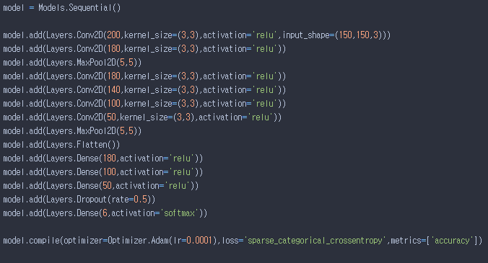
03. Model Architecture
VGGNET의 구조를 조금 변형해 사용했다.
Optimization method로는 Adam알고리즘을 사용했고 loss function으론
Cross entropy 활용
Notes:
심리학에서 나온 자극-반응의 이론을 토대로,

Slide 14
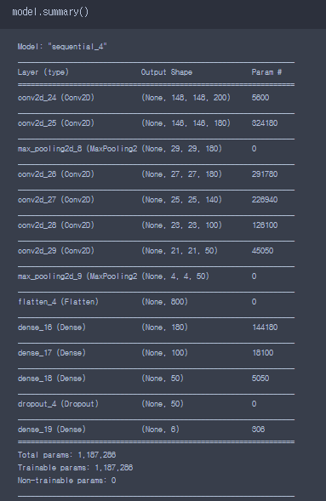
03. Model Architecture
모델의 전체 구조가 어떻게 되어있는지 parameter 개수를 한눈에 파악할 수 있다.
Batch normalization, dropout 등등 다른 규제기법은 활용하지 않았다.
Notes:
심리학에서 나온 자극-반응의 이론을 토대로,

Slide 15
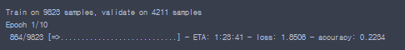
03. Model Architecture
그리고 훈련을 시켜보았으나
Notes:
심리학에서 나온 자극-반응의 이론을 토대로,

Slide 16
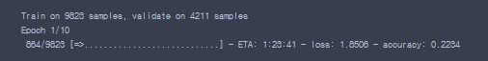
03. Model Architecture
첫번째 에포크이후 바람소리가 나며 훈련이 안되기 시작했다.
더 강한 컴퓨팅파워와 그래픽카드가 필요하다 판단되었다.
Notes:
심리학에서 나온 자극-반응의 이론을 토대로,

Slide 17
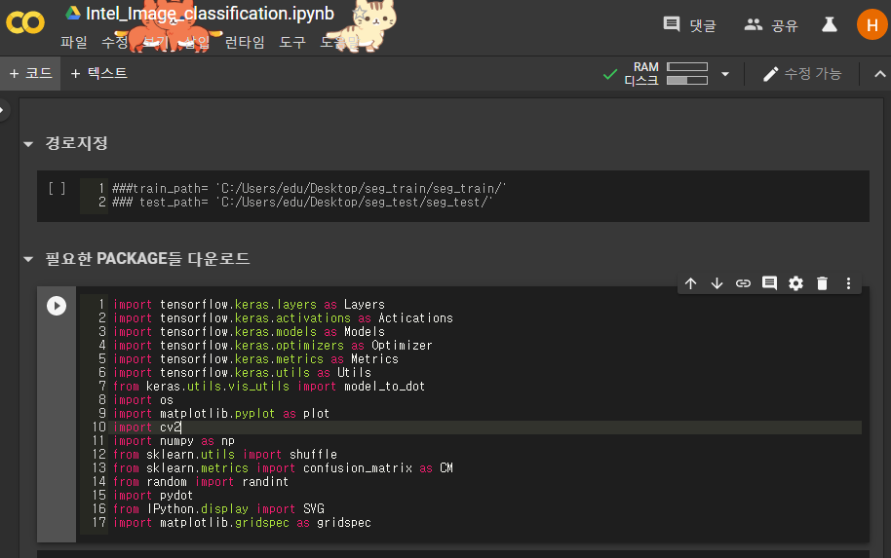
03. Model Architecture
Colab의 컴퓨팅파워를 활용하기 위해 Colab으로 작업환경을 옮겨서 활용하기로 하였다.
Notes:
심리학에서 나온 자극-반응의 이론을 토대로,

Slide 18
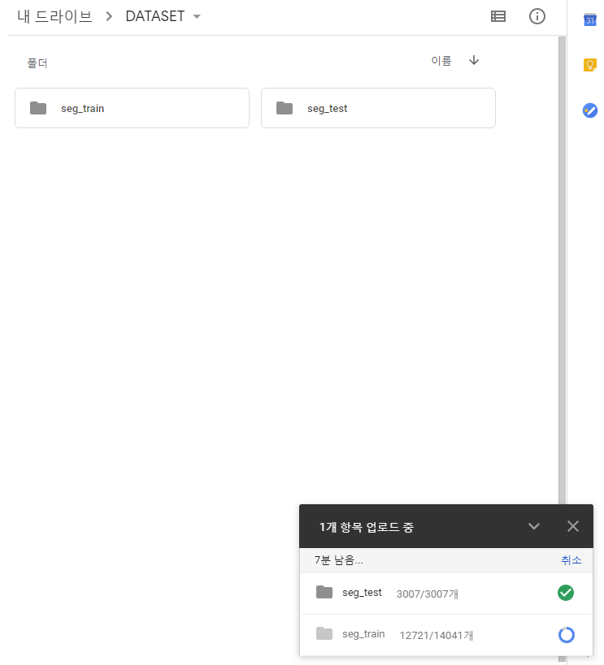
03. Model Architecture
이미지를 google drive로 올리는데 2시간이 걸렸다

Slide 19
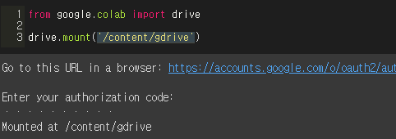
03. Model Architecture
구글드라이브를 활용할수 있게 COLAB에서 드라이브를 연동해주었다.

Slide 20
04
Evaluation

Slide 21
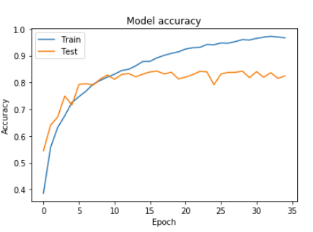
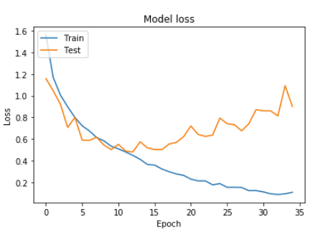
04. Evaluation

Slide 22
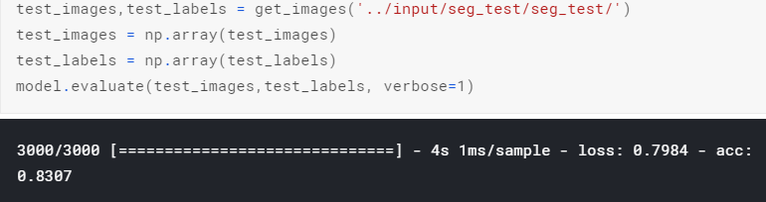
04. Evaluation
Test Set에 대해 정확도 83%가량의 성능이 나오는걸 확인할 수 있었다.

Slide 23
THE
END
감사합니다

